Slide 1


고객가치
새로운 시도
집요한 실행
ToF measurement Errors: Depth Distortion

Slide 2
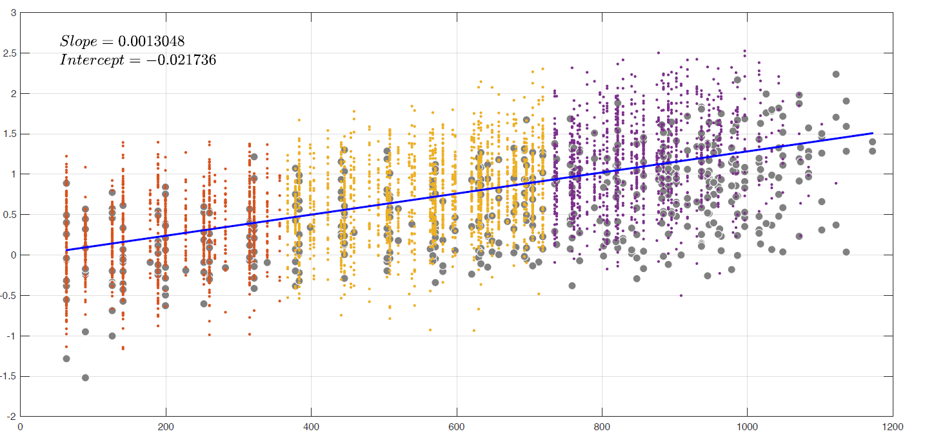
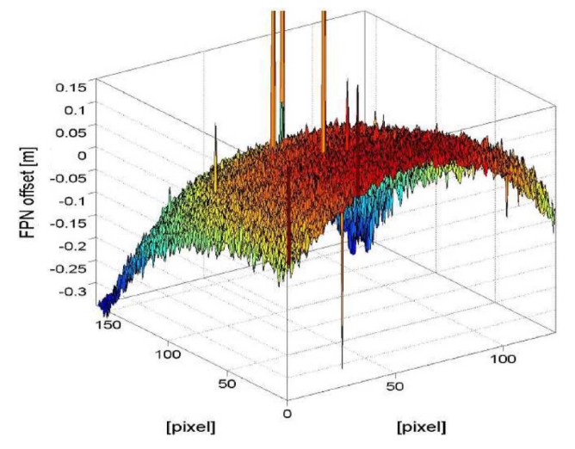
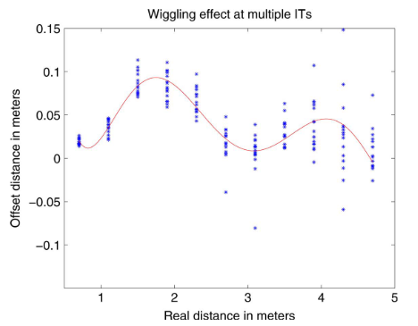
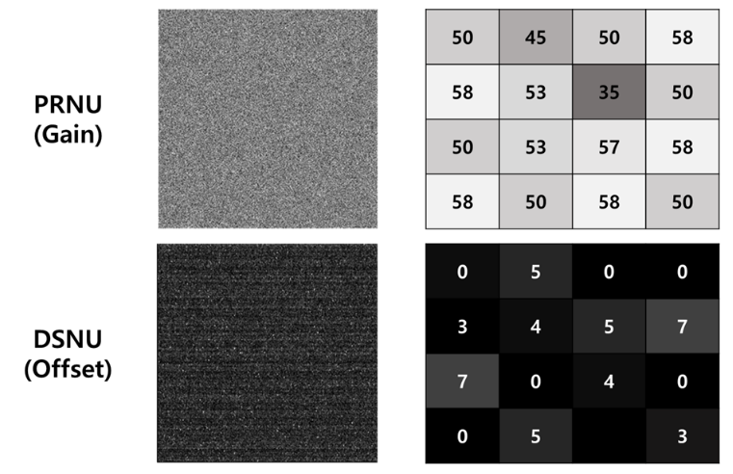
Depth Distortion의 정의
ToF Camera
Depth distortions of ToF cameras
각 pixel 별 동일한 거리에 위치한 대상을 측정한 depth 값이 일치하지 않는 문제 (Fixed Pattern Phase Noise) Pixel의 설계된 위치와 조립된 위치의 차이로 인한 오차를 보상하는 과정
Pixel에서 측정한 depth 값이 실제 거리(Ground truth, GT)와 일치하지 않는 문제 (Wiggling) GT 값과 측정 값의 차이를 거리에 대한 거동을 분석하여 보상한다.
FPN offset [m]
Error [mm]
Jasper 사례
Pixel 별 depth offset
Distance, (GT) [mm]
Pixel
Pixel
PRNU (Photon Response Non-Uniformity)
Error [mm]
I-ToF 논문 사례
DSNU (Dark Signal Non-Uniformity)
Distance, (GT) [mm]
(a) FPPN error 측정
(b) Depth error 측정

Slide 3
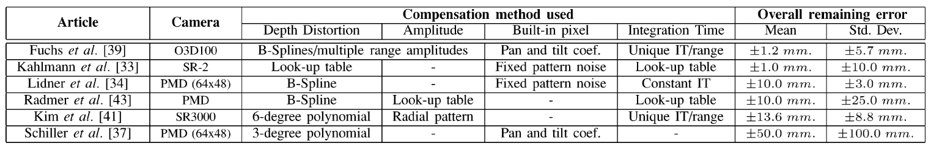
Depth Distortion의 정의
ToF Camera
Calibration method for the depth error
Depth error 조정을 위해 시도 된 기법들이 다수 존재: Look-up table, B-Splines, Polynomial Look-up table의 경우 가장 정확하지만 많은 측정이 요구 됨, ex) 1.25~7.5m, 0.05m 간격 측정: 총 125회 측정
I-ToF의 sinusoidal wave 거동의 depth error가 관측 됨 → 최소한의 측정으로 전체 depth error 거동을 예측하는 모델이 연구 됨: B-spline, Polynomial
d-ToF의 경우 선형 회귀 또는 다항함수로 depth error 예측 모델을 구축 할 수 있을 것으로 예상 중 → Raw data기반 depth error의 주요한 특성을 선별하여 pure data를 선정함 (PCA, histogram etc.) → Pure data 기반 Least Square Method 또는 다항함수를 활용한 interpolation 기법 적용
I-ToF의 error와 각 error에 대한 cal. method

Slide 4
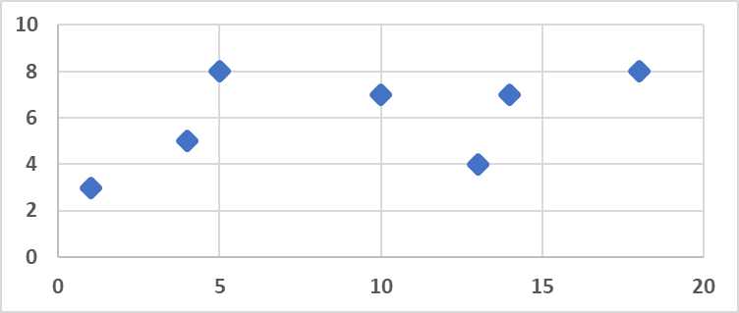
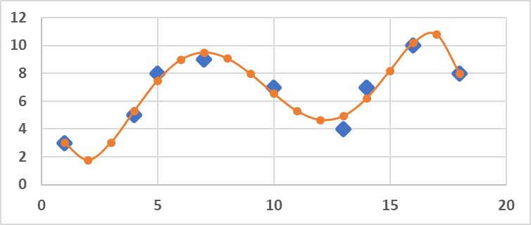

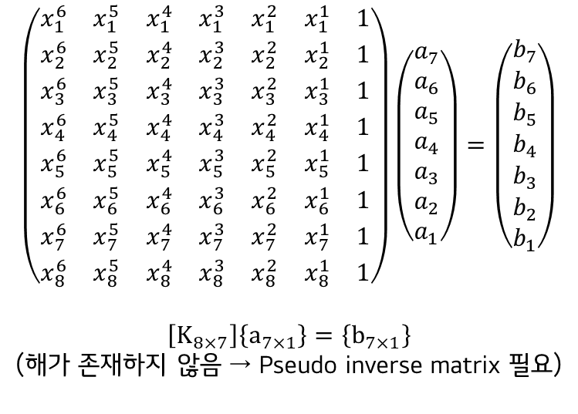

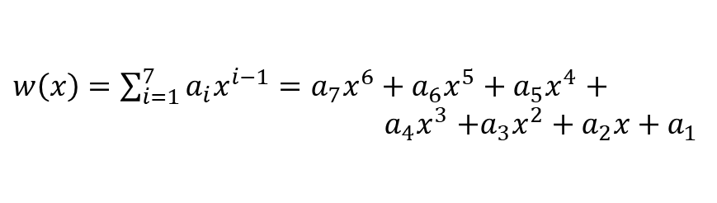
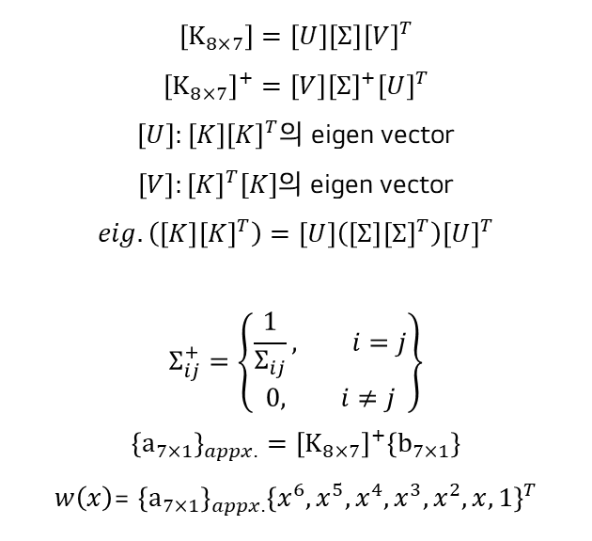


Curve Fitting Method for Depth Error
ToF Camera
Single Value Decomposition(특이값 분해)의 활용
$$\left[K_{8×7}\right]=\left[U\right]\left[Σ\right]{\left[V\right]}^{T} \\ {\left[K_{8×7}\right]}^{+}=\left[V\right]{\left[Σ\right]}^{+}{\left[U\right]}^{T}$$
$\left[U\right]:\left[K\right]{\left[K\right]}^{T}$의 eigen vector
$\left[V\right]:{\left[K\right]}^{T}[K]$의 eigen vector
$$eig. \left(\left[K\right]{\left[K\right]}^{T}\right)=\left[U\right]\left(\left[Σ\right]{\left[Σ\right]}^{T}\right){\left[U\right]}^{T}$$
$$Σ_{ij}^{+}=\left\{\begin{matrix}\frac{1}{Σ_{ij}}, i=j \\ 0, i≠j\end{matrix}\right\}$$
$${\left\{a_{7×1}\right\}}_{appx.}={\left[K_{8×7}\right]}^{+}\left\{b_{7×1}\right\}$$
$w\left(x\right)$= ${\left\{a_{7×1}\right\}}_{appx.}{\left\{x^{6},x^{5},x^{4},x^{3},x^{2},x,1\right\}}^{T}$
$$y$$
$$x$$
$w\left(x\right)=\sum_{i=1}^{7}{a_{i}x^{i−1}}=a_{7}x^{6}+a_{6}x^{5}+a_{5}x^{4}$ $+$ $a_{4}x^{3}$ $+a_{3}x^{2}+a_{2}x+a_{1}$
$$\left(\begin{matrix}x_{1}^{6} & x_{1}^{5} & x_{1}^{4} & x_{1}^{3} & x_{1}^{2} & x_{1}^{1} & 1 \\ x_{2}^{6} & x_{2}^{5} & x_{2}^{4} & x_{2}^{3} & x_{2}^{2} & x_{2}^{1} & 1 \\ x_{3}^{6} & x_{3}^{5} & x_{3}^{4} & x_{3}^{3} & x_{3}^{2} & x_{3}^{1} & 1 \\ x_{4}^{6} & x_{4}^{5} & x_{4}^{4} & x_{4}^{3} & x_{4}^{2} & x_{4}^{1} & 1 \\ x_{5}^{6} & x_{5}^{5} & x_{5}^{4} & x_{5}^{3} & x_{5}^{2} & x_{5}^{1} & 1 \\ x_{6}^{6} & x_{6}^{5} & x_{6}^{4} & x_{6}^{3} & x_{6}^{2} & x_{6}^{1} & 1 \\ x_{7}^{6} & x_{7}^{5} & x_{7}^{4} & x_{7}^{3} & x_{7}^{2} & x_{7}^{1} & 1 \\ x_{8}^{6} & x_{8}^{5} & x_{8}^{4} & x_{8}^{3} & x_{8}^{2} & x_{8}^{1} & 1\end{matrix}\right)\left(\begin{matrix}a_{7} \\ a_{6} \\ a_{5} \\ a_{4} \\ a_{3} \\ a_{2} \\ a_{1}\end{matrix}\right)=\left(\begin{matrix}b_{7} \\ b_{6} \\ b_{5} \\ b_{4} \\ b_{3} \\ b_{2} \\ b_{1}\end{matrix}\right)$$
$$\left[K_{8×7}\right]\left\{a_{7×1}\right\}=\left\{b_{7×1}\right\}$$
(해가 존재하지 않음 → Pseudo inverse matrix 필요)
$$y$$
$$w\left(x\right):estimation model$$
$$x$$

Slide 5
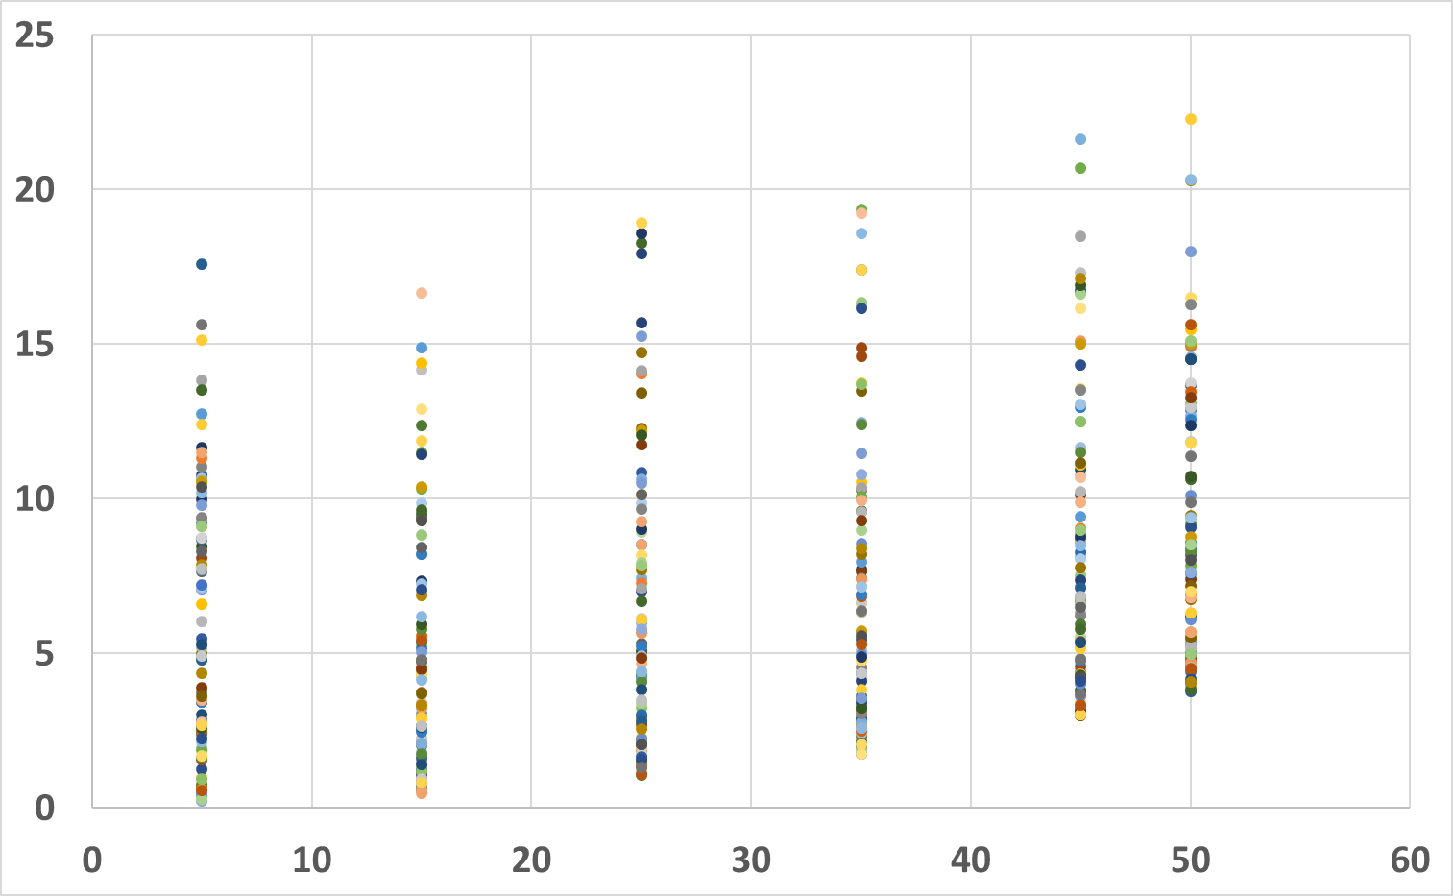
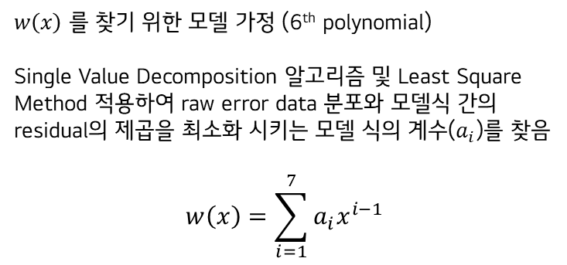


Curve Fitting Method for Depth Error
ToF Camera
Polynomial equation을 활용한 fitting
Depth error를 조정에 있어서 가장 중요한 시스템의 특성은 재현성(Repeatability)임. → 동일한 GT에 위치한 대상을 여러 번 반복하여 측정하였을 때, 측정 값의 Variance가 최소화 되는 것
단순히 Ground truth에 대한 depth error가 결정된다고 가정하였을 때
$$d_{cal}^{(i)}\left(x\right)=d_{raw}^{(i)}\left(x\right)−w^{(i)}\left(x\right) \\ \left(i\right):Pixel number, d_{cal}:calibrated depth, d_{raw}:raw depth, w:depth error function$$
Depth error cal. 예시) 50m, 6회 측정, 각 지점 별 100개의 데이터 추출
Error 분포 측정 조건: GT별 100회 측정함
$d_{raw}−d_{GT}$ 관계를 통해 raw error data를 획득함
각 GT 별 $d_{raw}$ 의 재현성이 뛰어나야 Calibration을 통한 depth estimation이 정확해짐
$w\left(x\right)$ 를 찾기 위한 모델 가정 (6th polynomial)
Single Value Decomposition 알고리즘 및 Least Square Method 적용하여 raw error data 분포와 모델식 간의 residual의 제곱을 최소화 시키는 모델 식의 계수($a_{i}$)를 찾음
$$w\left(x\right)=\sum_{i=1}^{7}{a_{i}x^{i−1}}$$
Error [m]
GT [m]

Slide 6
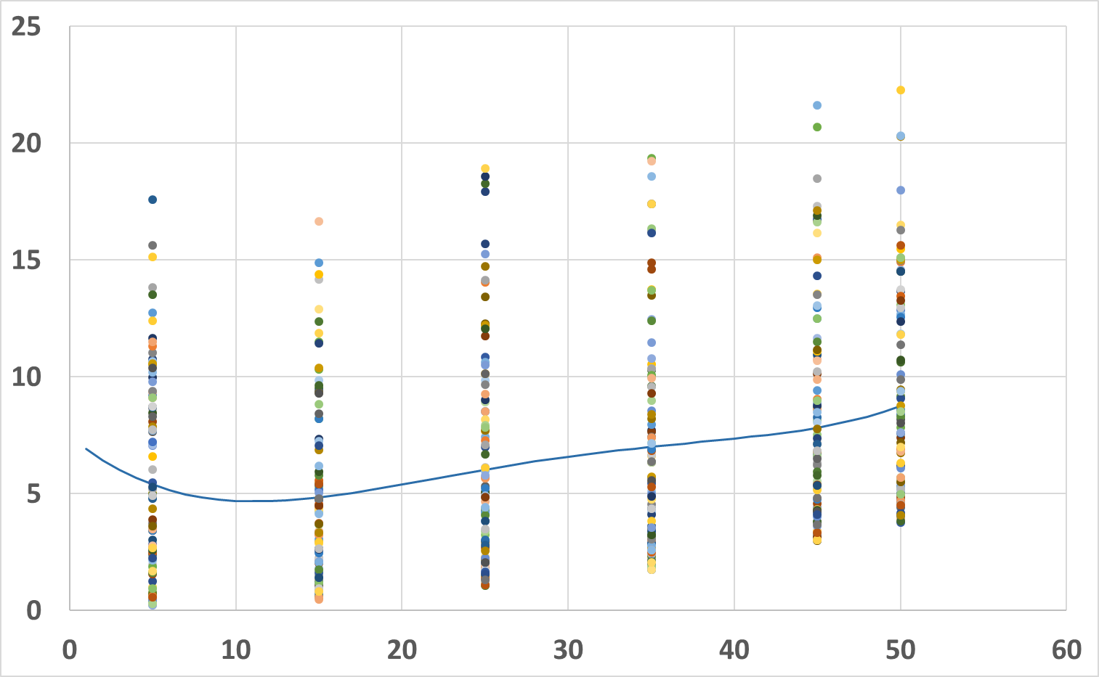
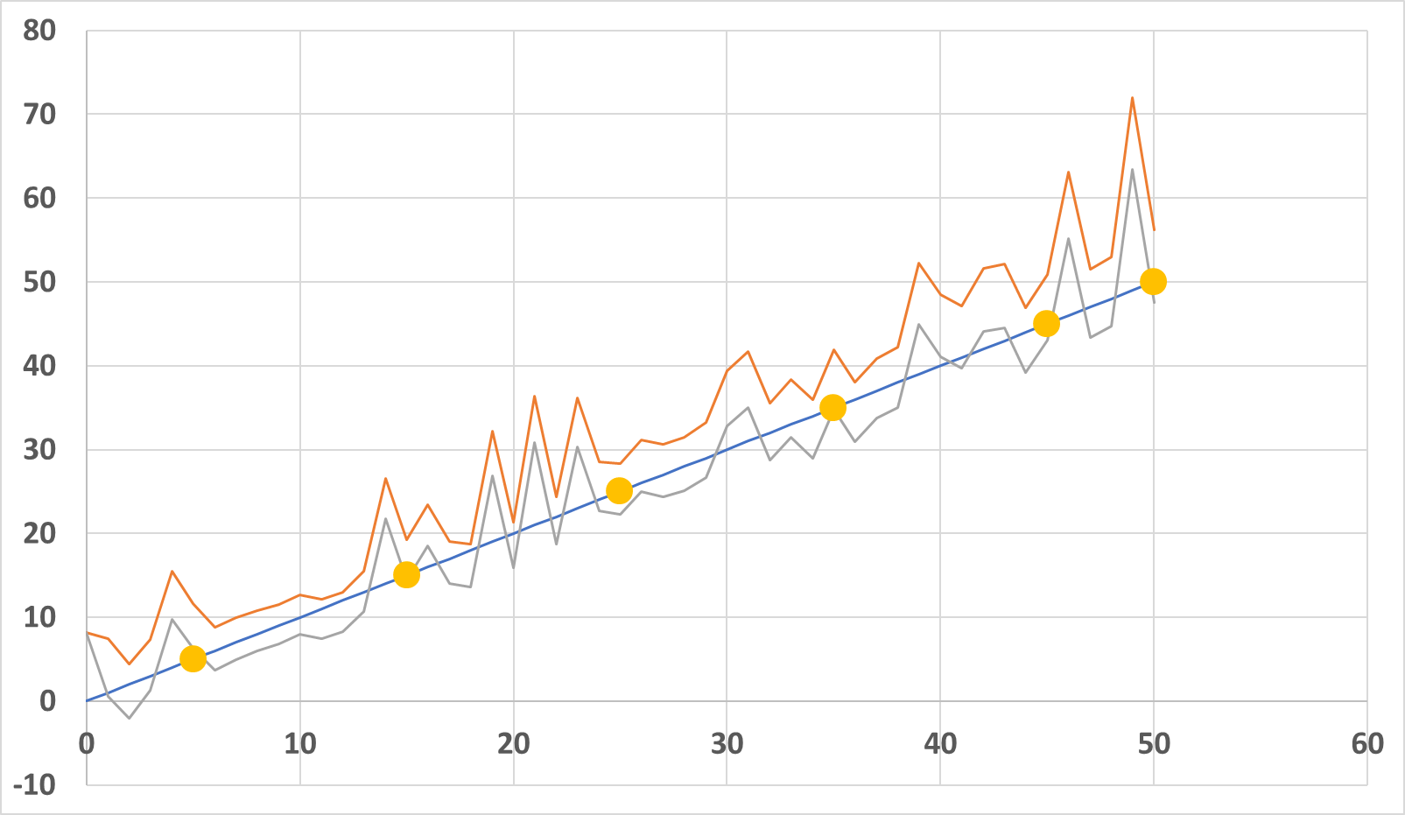
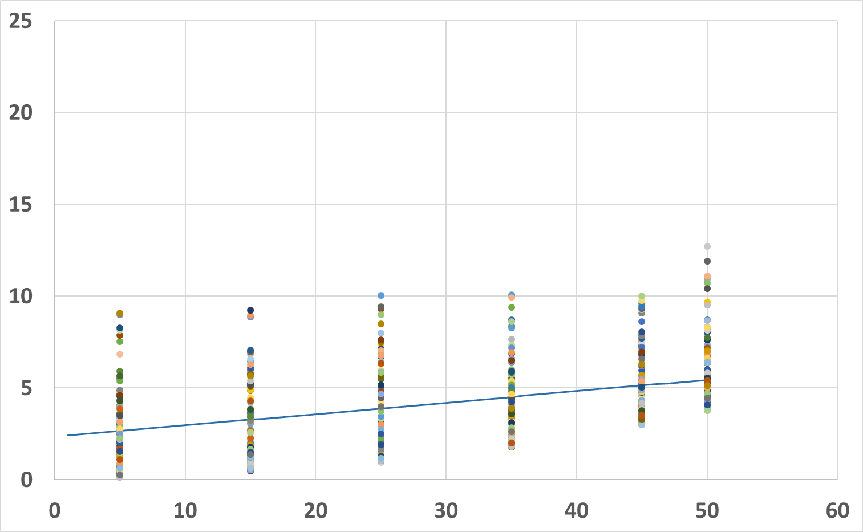
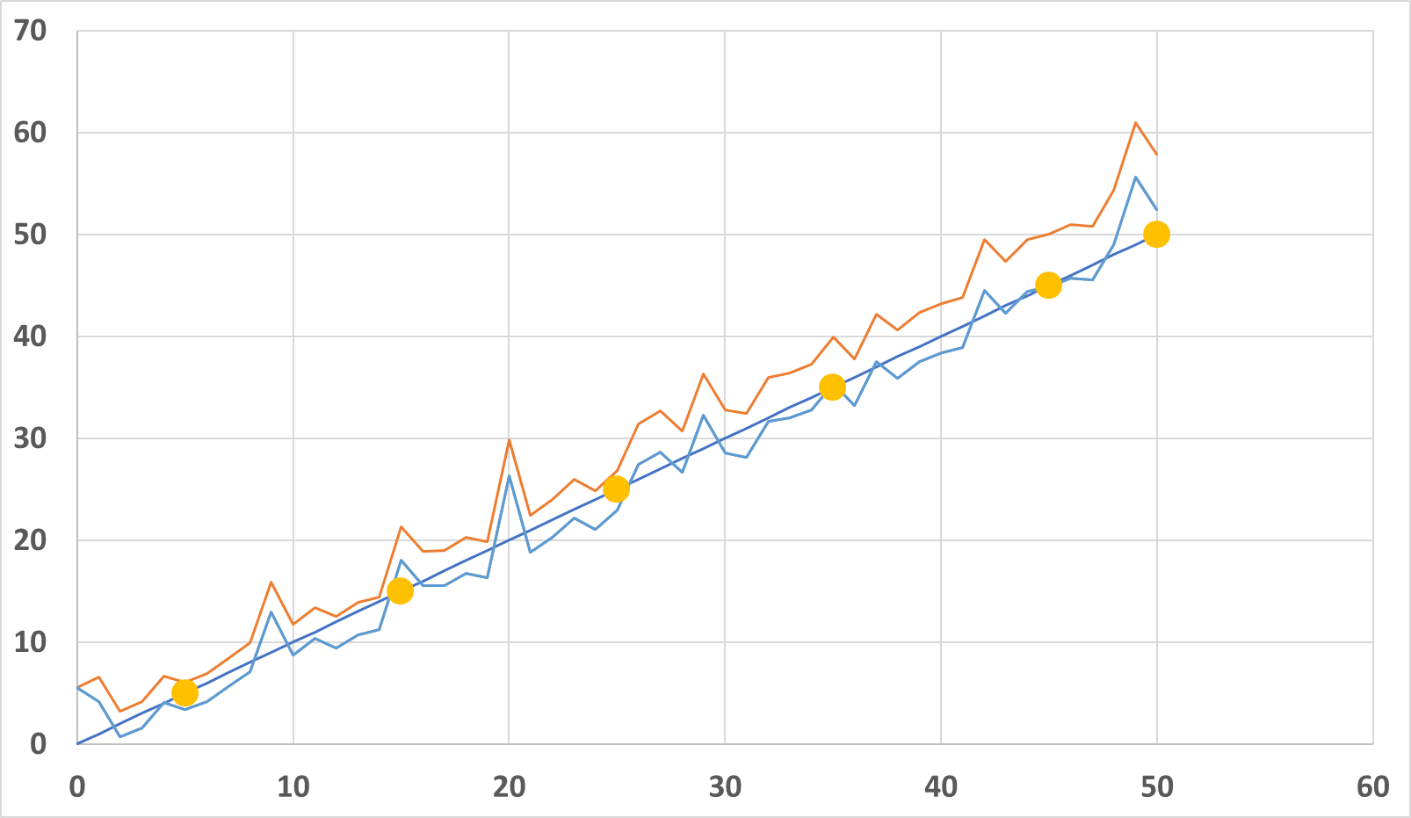







Curve Fitting Method for Depth Error
ToF Camera
Polynomial equation을 활용한 fitting
Depth error를 조정에 있어서 가장 중요한 시스템의 특성은 재현성(Repeatability)임. → 동일한 GT에 위치한 대상을 여러 번 반복하여 측정하였을 때, 측정 값의 Variance가 최소화 되는 것
단순히 Ground truth에 대한 depth error가 결정된다고 가정하였을 때
$$w:depth error function$$
$$GT$$
$$Cal. data$$
$$Raw data$$
Error [m]
Depth [m]
GT [m]
GT [m]
$$w:depth error function$$
$$GT$$
$$Cal. data$$
$$Raw data$$
Error [m]
Depth [m]
GT [m]
GT [m]

